Slide 1

Klimatický Workshop
Notes:
Dear Facilitator, these slides can support your facilitation of the En-ROADS Climate Workshop, which complements the En-Roads simulation model. You may pick and choose from these slides and adjust them to suit your audience and setting.
Script: Welcome everyone! I am [introduce yourself] and I’ll be facilitating the En-ROADS Climate Workshop today.

Slide 2


Developed by:
Notes:
Script: We’ll be using an interactive tool called En-ROADS which is developed by Climate Interactive, a leading nonprofit climate & energy think tank, in partnership with the MIT Sloan Sustainability Initiative.

Slide 3
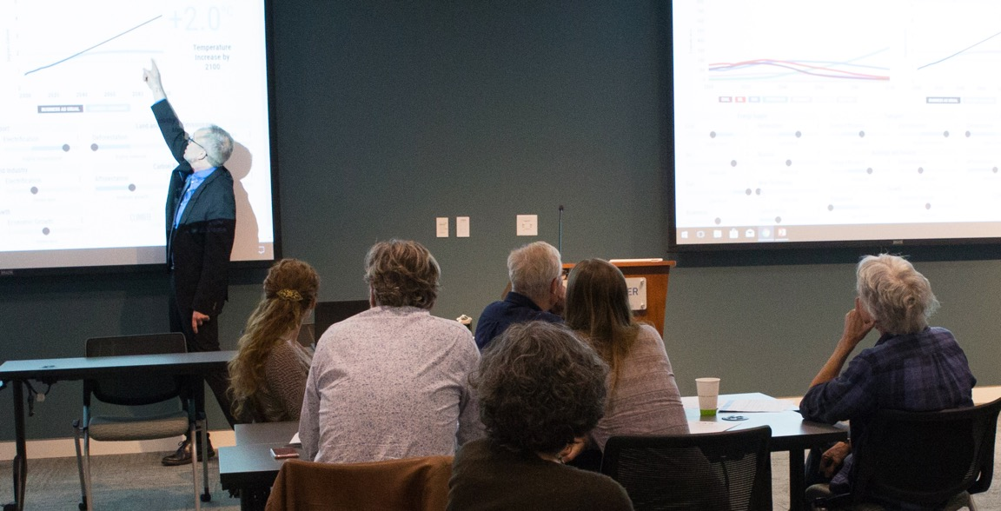
Agenda:
Úvod
Hľadanie úspešných scenárov
Zhrnutie

Slide 4

Úvod

Slide 5
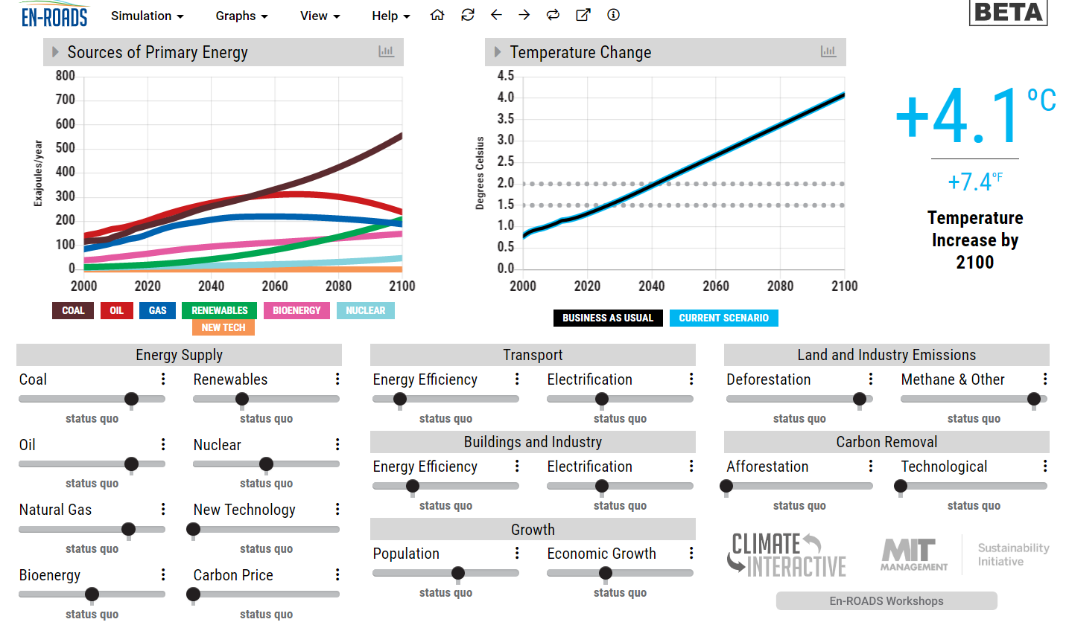
En-ROADS je prelomový simulačný model na testovanie klimatických riešení a navrhovanie klimaticky úspešných scenárov pre budúcnosť.
Notes:
Script: We will be using a powerful climate simulator tool called En-ROADS. En-ROADS is:
- Powered by the latest research on climate science and solutions
- Great tool for people to learn about and assess the impacts of different approaches to addressing climate change
- Create climate scenarios for the future
- Transparent – All equations and model assumptions are open source
- Dynamic - Assumptions are adjustable
- Fast - Runs in real time

Slide 6
Príklady testov na overenie správnosti modelu
Hraničné situácie
  Dáva simulácia predpokladané výsledky pri zadaní extremne nízkych alebo extrémne vysokých vstupných hodnôt?
Citlivosť modelu na východiskové nastavenia
  Mení sa správanie modelu, keď sa menia jeho východiská?
Porovnanie s inými modelmi – správne interpretovanie histórie a predvídanie budúcnosti
  Sú porovnania uspokojujúce?

Slide 7
Modely, s ktorými bol En-ROADS porovnávaný
AIM/CGE
“Asia-Pacific Integrated Model/Computable General Equilibrium”
Developed by the National Institute for Environmental Studies in Japan
Shinichiro Fujimori
WITCH-GLOBIOM
“World Induced Technical Change Hybrid-Global Biosphere Management Model ”
Developed by the European Institute on Economics and the Environment in Italy, and the IIASA in Austria
Massimo Tavoni, Johannes Emmerling
IMAGE
“Integrated Model to Assess the Global Environment.”
Developed by the PBL Netherlands Environmental Assessment Agency in the Netherlands
Detlef van Vuuren, David Gernaat, Elke Stehfest
GCAM4
“Global Change Assessment Model”
Developed by the Joint Global Change Research Institute at PNNL in Maryland, USA
Kate Calvin and Jae Edmonds
MESSAGE-GLOBIOM
“Model for Energy Supply Strategy Alternatives and their General Environmental Impact-Global Biosphere Management Model ”
Developed by IIASA in Austria
Keywan Riahi, Oliver Fricko, Petr Havlik
REMIND-MAGPIE
“Regional Model of Investments and Development-Model of Agricultural Production and its Impact on the Environment.”
Developed by the Potsdam Institut für Klimafolgenforschung in Germany
Elmar Kriegler, Alexander Popp, Nico Bauer

Slide 8
En-ROADS je navrhnutý tak, aby dopĺňal kompexné, disagregované modely (modely IAM )
Komplexné, disagregované modely - GCM, IAM s vysokou mierou detailu
Rozsah a miera detailu
Zjednodušené modely - En-ROADS, C-ROADS, FAIR, JCM, DICE
Rýchlosť, jednoduchosť a transparentnosť
Notes:
En-ROADS in the Context of Other Tools to Help Navigate Climate Complexity
Other more complex and disaggregated models are important for giving decision-makers information on possible futures with higher degrees of spatial resolution and more details on climate impacts and economic considerations than simple models such as En-ROADS. Simple models thus complement these more disaggregated models, allowing users to gain general insights that can be refined with more complex models as needed. In turn, the insights of more complex models can be incorporated into simple models (as has been done for En-ROADS) in order to improve the performance of the simpler models and enhancing their ability to bring analysis and scenario testing into policy debate, negotiation, and decision-making in real time.

Slide 9

Overenie modelu jeho porovnaním s inými modelmi – príklad s uhlím
History
Data from IEA and BP
En-ROADS
Porovnanie výstupov z En-ROADS voči historickým údajom a výstupom z „Integrated Assessment Models for SSP2“
BP (2018)
IEA WEO Current Policy (2018)
Baseline
Carbon price test
Integrated Assessment Models & others
Integrated Assessment Models
IEA WEO Current Policy (2018)
BP (2018)
PBL IMAGE SSP2 Baseline (2016)
Shell Mountain (2013)
PBL IMAGE SSP2 Baseline (2016)
IIASA MESSAGE-GLOBIOM SSP2 Baseline (2016)
IIASA MESSAGE-GLOBIOM SSP2 Baseline (2016)
NIES AIM/CGE SSPE Baseline (2016)
NIES AIM/CGE SSPE Baseline (2016)
Shell Mountain (2013)
PIK REMIND-MAGPIE SSP2 Baseline (2016)
PNNL GCAM4 SSP2 26 (2016)
EIEE WITCH-GLOBIOM SSP2 Baseline (2016)
PIK REMIND-MAGPIE SSP2 Baseline (2016)
EIEE WITCH-GLOBIOM SSP2 Baseline (2016)
Notes:
*This slide is animated.

Slide 10
Overenie modelu jeho porovnaním s inými modelmi – príklad s uhlím
History
Data from IEA and BP
En-ROADS
En-ROADS
Porovnanie výstupov z En-ROADS voči historickým údajom a výstupom z „Integrated Assessment Models for SSP2“
BP (2018)
IEA WEO Current Policy (2018)
CI En-ROADS Ref (2019)
Baseline
Carbon price test
En-ROADS
Integrated Assessment Models & others
En-ROADS
Integrated Assessment Models
IEA WEO Current Policy (2018)
BP (2018)
PBL IMAGE SSP2 Baseline (2016)
Shell Mountain (2013)
PBL IMAGE SSP2 Baseline (2016)
IIASA MESSAGE-GLOBIOM SSP2 Baseline (2016)
IIASA MESSAGE-GLOBIOM SSP2 Baseline (2016)
NIES AIM/CGE SSPE Baseline (2016)
NIES AIM/CGE SSPE Baseline (2016)
Shell Mountain (2013)
PIK REMIND-MAGPIE SSP2 Baseline (2016)
PNNL GCAM4 SSP2 26 (2016)
EIEE WITCH-GLOBIOM SSP2 Baseline (2016)
CI En-ROADS Ref (2019)
PIK REMIND-MAGPIE SSP2 Baseline (2016)
EIEE WITCH-GLOBIOM SSP2 Baseline (2016)
CI En-ROADS SSP2 26 (2019)
Notes:
*This slide is animated.

Slide 11
Správnosť výstupov: Porovnanie En-ROADS (modrá) s modelmi IEA, Shell, BP, a šiestimi IAM modelmi SSP2 (obdobie 1990-2100)
Viac detailov: en-roads.org

Slide 12
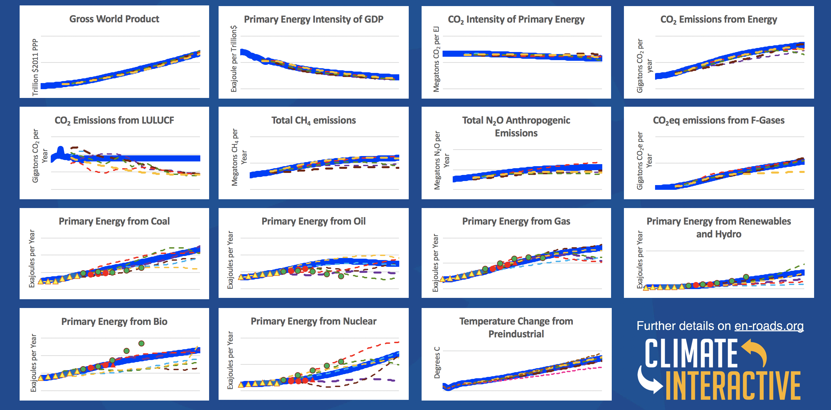
En-ROADS bol porovnávaný s „Integrated Assessment Models“ (IAM) aj pre ďalšie scenáre použité v správe IPCC
SSP2 6.0
SSP2 4.5
SSP2 2.6
SSP2 1.9
IAMs: AIM, GCAM, WITCH-GLOBIOM, IMAGE, REMIND-MAGPIE, MESSAGE-GLOBIOM

Slide 13
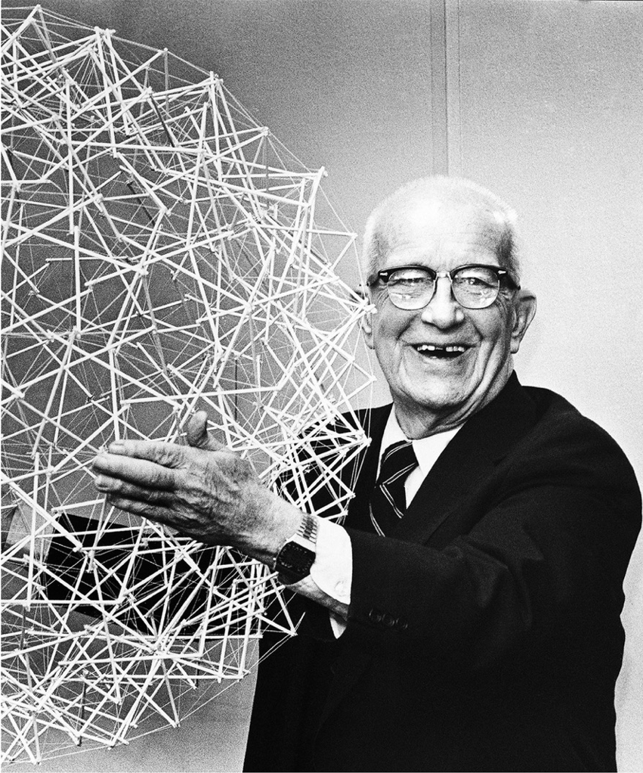
„Ak chcete naučiť ľudí myslieť novým spôsobom, nestrácajte čas tým, že sa ich budete snažiť učiť.
Radšej im dajte nástroj, ktorého používanie ich povedie k novému spôsobu myslenia.“
BUCKMINSTER FULLER, ARCHITEKT, VIZIONÁR (1895-1983)

Slide 14
Doteraz viac ako 62,000 účastníkov v 92 krajinách.
Notes:
Script: You are part of a global movement to become more knowledgeable about and equipped to solve climate change by experiencing this roleplaying simulation.

Slide 15
Pozrime sa, čo hovorí veda o tom, čo sa s klímou deje a čo je v stávke...

Slide 16
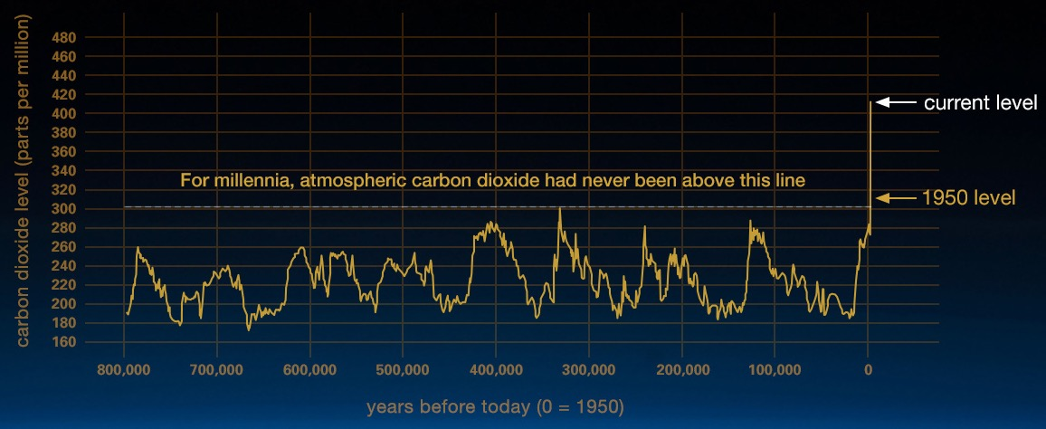
Úroveň atmosférického CO2 je vyššia ako kedykoľvek v období posledných 800.000 rokov, a rastie rýchlejšie ako kedykoľvek počas posledných niekoľko miliónoch rokov.
Source: https://climate.nasa.gov/evidence/
Notes:
Script: You are part of a global movement to become more knowledgeable about and equipped to solve climate change by experiencing this roleplaying simulation.

Slide 17
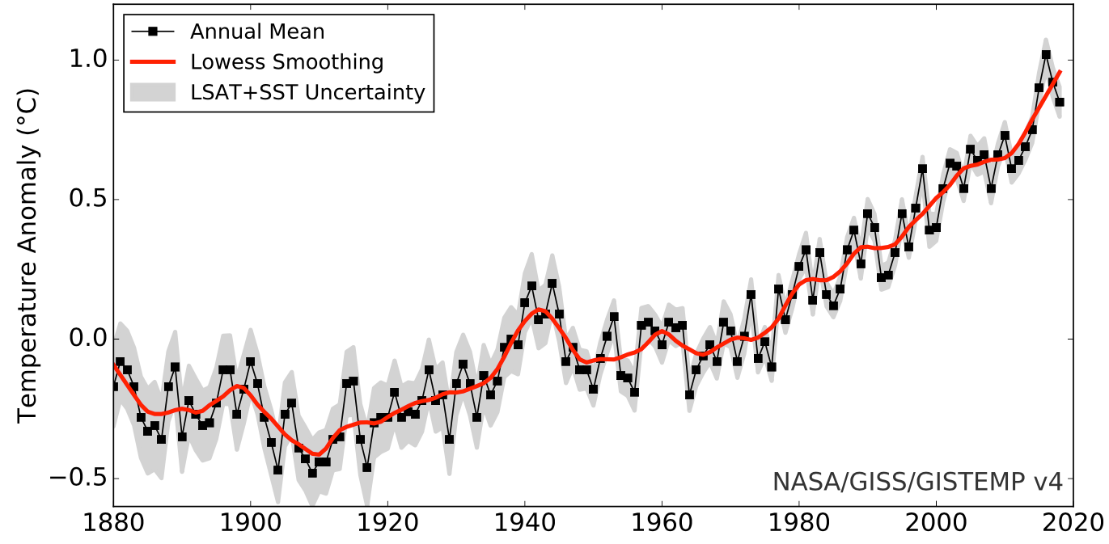
NASA (GISS) https://data.giss.nasa.gov/gistemp/graphs_v4/
Globálna priemerná teplota na Zemi stúpa.
ºF
1.8
Zero = 1951-1980 average
0.9
0.0
-0.9

Slide 18
Emisie CO₂ podľa ich zdroja 1860-2016
Notes:
Script: But where does all the CO2 come from? Any ideas? This graph shows the sources of CO2 from the year 1860 to 2016. The primary contributor to CO2 emissions are the fossil fuels—coal (which you see in brown), oil (in black), and gas (in blue). You can see that there has been lots of growth in coal, oil and gas over the last 100 years. Comparatively, Land-use change emissions, which is primarily from deforestation, has not grown as substantially and may even be declining. Others emissions primarily consists of lime calcination for Concrete production.

Slide 19
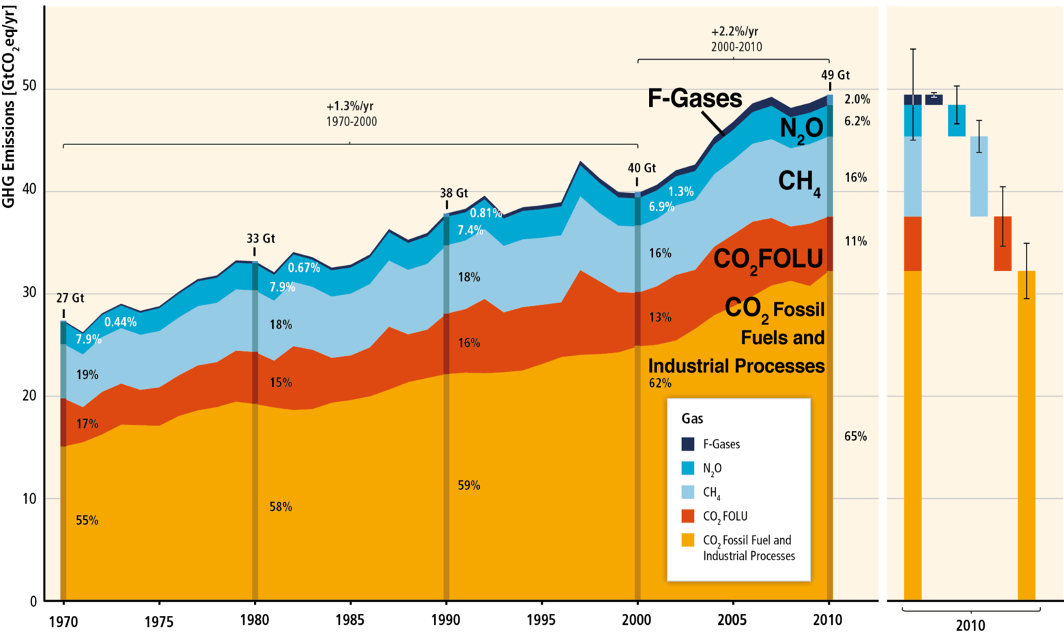
Ročné emisie jednotlivých skleníkových plynov 1970- 2010
Source: IPCC AR5
Notes:
Script: Carbon dioxide is not the only thing that is contributing to climate change. There are also several other greenhouse gases. Here you see the relative contribution from different gases. In orange and red you can see the contribution that CO2 makes from fossil fuels and land use, then in light blue is methane (CH4), then nitrous oxide (N2O), and the F-gases. Agriculture contributes 50% of global methane (CH4) emissions and 60% of global nitrous oxide (N²0) emissions. Heavy industry and manufacturing, as well as consumer goods are sources of N2O and F-gases.

Slide 20
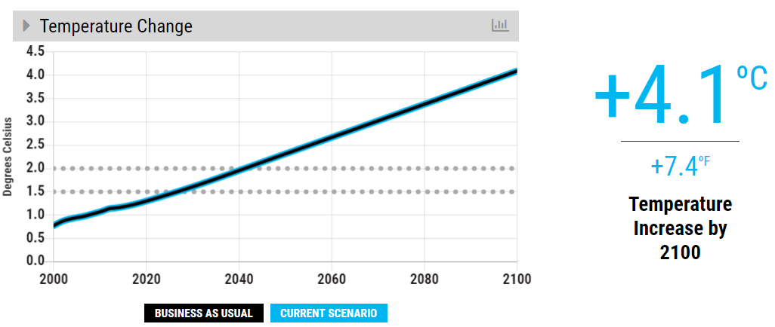

Predpokladaný vývoj teploty, ak nič neurobíme
Náš klimatický cieľ (2ºC)
Notes:
Script: If we continue business as usual, our best estimates show that temperature rise will be over 4 degrees Celsius by 2100. That’s 7.4 degrees Fahrenheit. Compare the bold line to the dotted lines where our climate goals – 2 degrees and 1.5 degrees – are on the graph.

Slide 21
Čo presne oteplenie o 4°C znamená?
Možný niekoľko metrový vzostup morskej hladiny (obdobie 50-150 rokov)
Celosvetové zvýšenie výskytu dlhotrvajúceho sucha (~60%)
Zmena európskeho Stredomoria na púštnu oblasť
Intenzívne a časté vlny horúčav a záplavy v mnohých oblastiach sveta
Nezvratné oteplenie v priebehu nasledujúcich storočí: + >6 ˚C
Nárast morskej hladiny v dlhodobom časovom horizonte: ~13-15 m
Roztopenie viac ako dvoch tretín ľadovcov v Himalájach a regióne Hindu Kush
Zmeny nebude možné vrátiť späť do terajšieho stavu
Notes:
Script: If we do not take to reduce our fossil fuel use, we could see severe impacts by the end of the century. For example…
Sources
C. Prudhomme, I. Giuntoli, E. L. Robinson, D. B. Clark, N. W. Arnell, R. Dankers, B. M. Fekete, W. Franssen, D. Gerten, S. N. Gosling, S. Hagemann, D. M. Hannah, H. Kim, Y. Masaki, Y. Satoh, T. Stacke, Y. Wada, D. Wisser, Hydrological droughts in the 21st century, hotspots and uncertainties from a global multimodel ensemble experiment. Proceedings of the National Academy of Sciences, 111.9(2013): 3262–3267.
A. Levermann, P. U. Clark, B. Marzeion, G. A. Milne, D. Pollard, V. Radic, A. Robinson, The multimillennial sea-level commitment of global warming. Proceedings of the National Academy of Sciences 110, 13745-13750 (2013); published online EpubAugust 20, 2013 (10.1073/pnas.1219414110).
S. Solomon, D. Battisti, S. C. Doney, K. Hayhoe, I. M. Held, D. P. Lettenmaier, D. Lobell, D. Matthews, R. Pierrehumbert, M. Raphael, R. Richels, T. L. Root, K. Steffen, C. Tebaldi, G. W. Yohe, Climate stabilization targets: Emissions, concentrations, and impacts over decades to millenia. (National Academy of Sciences, Washington DC, 2010), pp. 190.
J. Hansen, P. Kharecha, M. Sato, V. Masson-Delmotte, F. Ackerman, D. J. Beerling, P. J. Hearty, O. Hoegh-Guldberg, S. L. Hsu, C. Parmesan, J. Rockstrom, E. J. Rohling, J. Sachs, P. Smith, K. Steffen, L. Van Susteren, K. von Schuckmann, J. C. Zachos, Assessing "dangerous climate change": required reduction of carbon emissions to protect young people, future generations and nature. PLoS One 8, e81648 (2013)10.1371/journal.pone.0081648).
Lynas, Mark. Six Degrees: Our Future on a Hotter Planet. Washington, D.C.: National Geographic, 2008. Print.
7. P. Wester, A. Mishra, A. Mukherji, A. B. Shrestha (eds) (2019) The Hindu Kush Himalaya Assessment—Mountains, Climate Change, Sustainability and People. Springer Nature Switzerland AG, Cham.

Slide 22
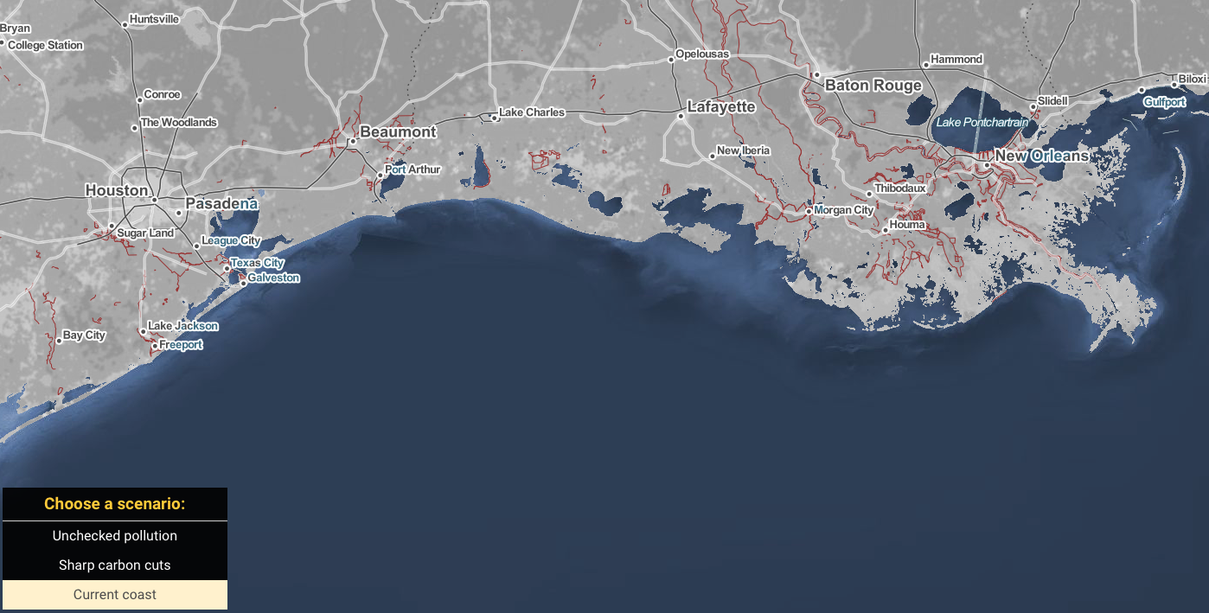
New Orleans a priľahlé pobrežie: Dnes
Source: Climate Central

Slide 23
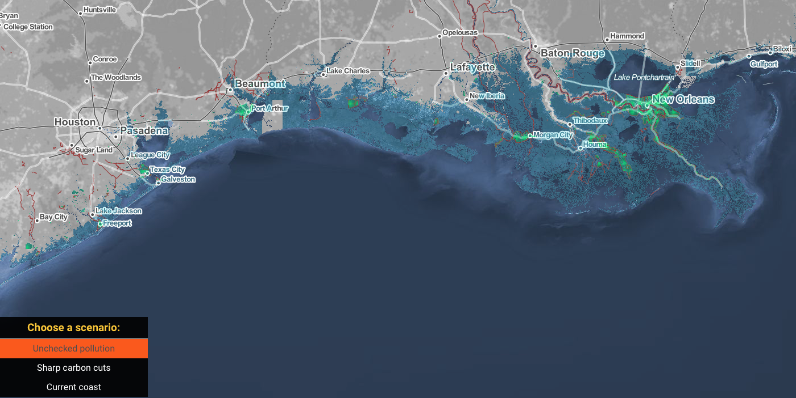
New Orleans a priľahlé pobrežie: V budúcnosti
Source: Climate Central

Slide 24
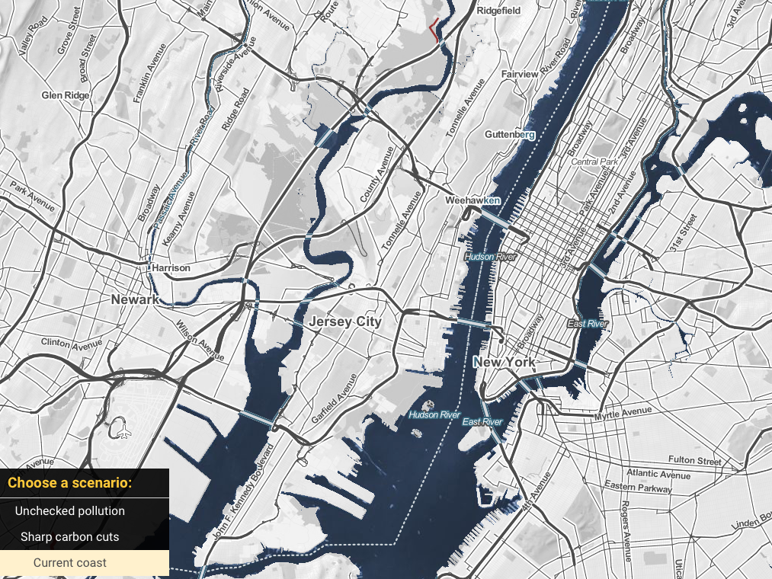
New York & Jersey: Dnes
Source: Climate Central

Slide 25
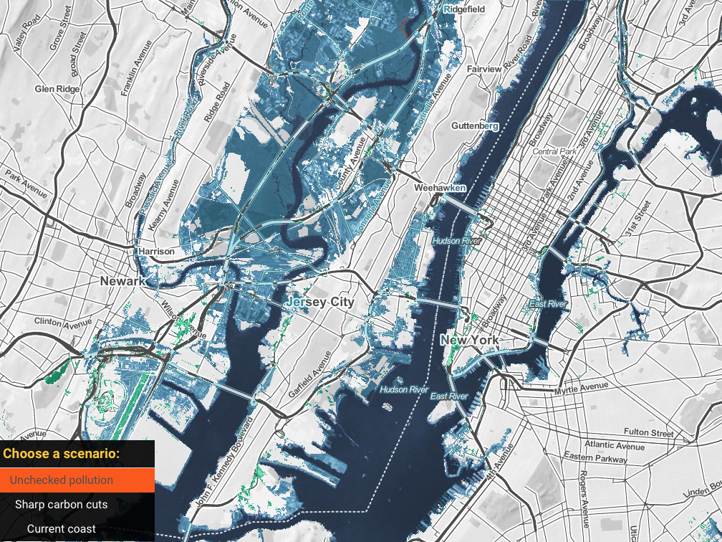
New York & Jersey:
V budúcnosti
Source: Climate Central

Slide 26
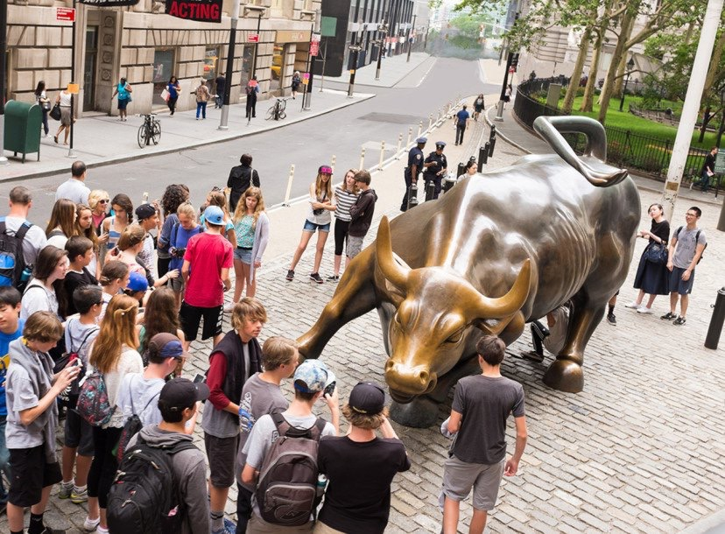
Wall Street: Dnes
Source: Climate Central

Slide 27
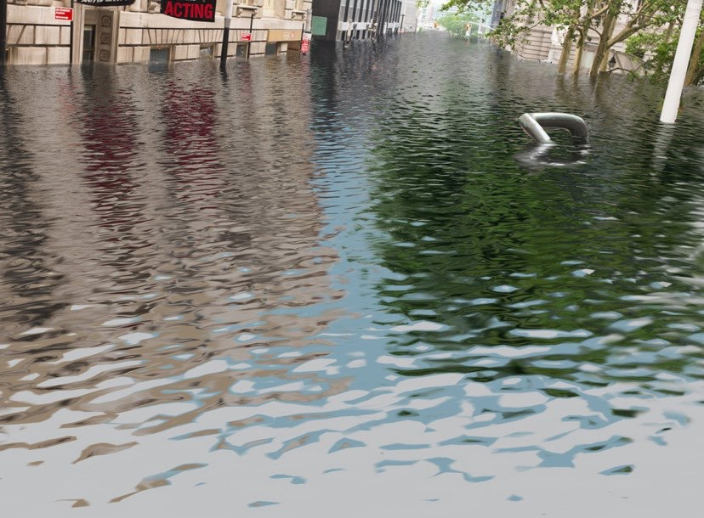
… a pri oteplení o 4ºC
Source: Climate Central

Slide 28
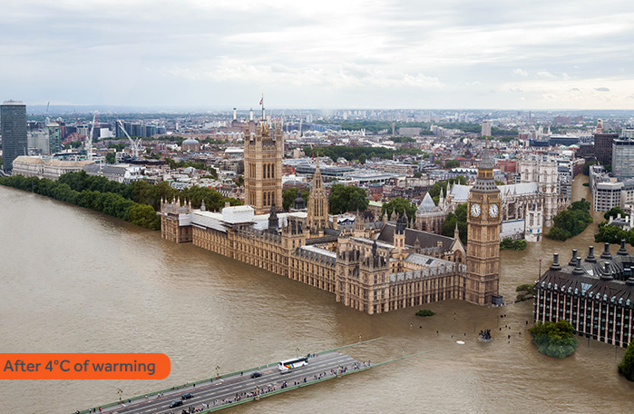
Londýn pri oteplení o 4ºC
Source: Climate Central
Notes:
Script: Here is what the UK’s parliament building with Big Ben would look like with 4 degrees Celsius of warming.

Slide 29
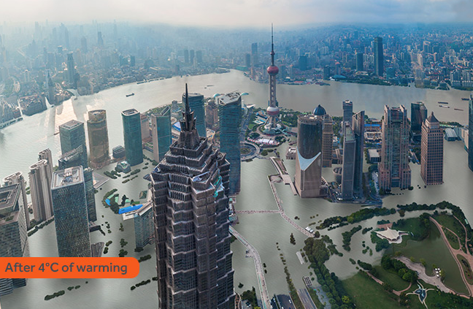
Shanghai pri oteplení o 4ºC
Source: Climate Central

Slide 30
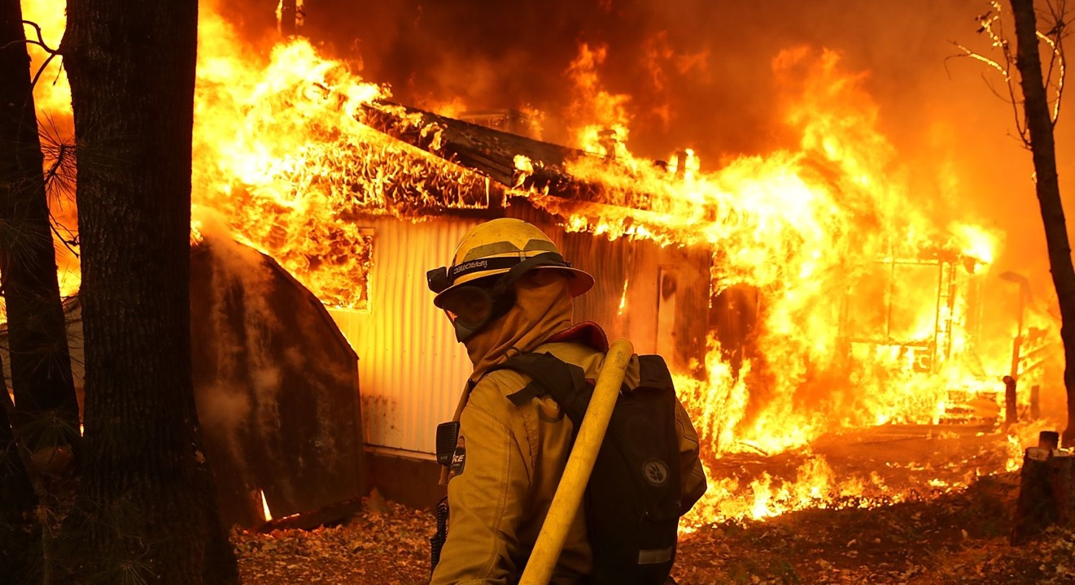
Katastrofy spôsobené zmenou klímy stáli svet v období 2016-2018 viac ako 650 mld. $. Celkové takéto náklady za obdobie do roku 2040 môžu byť podľa OSN až 54 biliónov $.
Sources: Morgan Stanley, UN; 2019

Slide 31
Scenáre klimatického úspechu

Slide 32
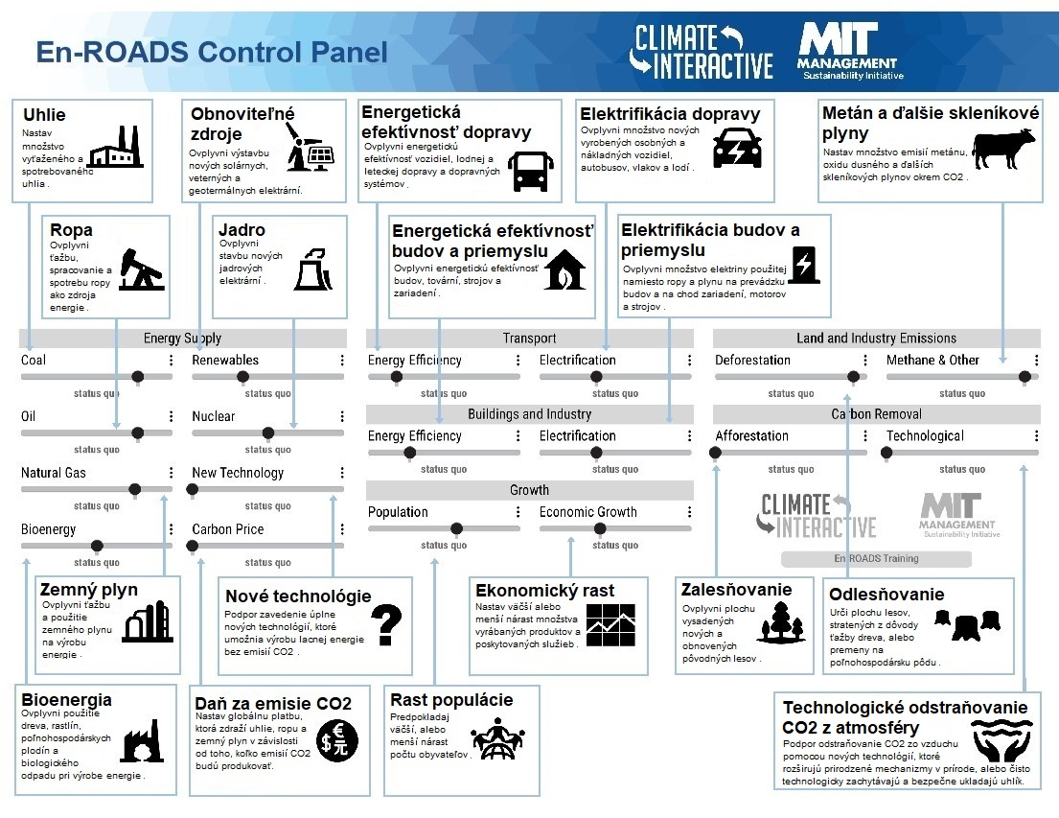
Notes:
Note – Use the En-ROADS control panel guide to help orient participants to their decision variables e.g., 18 levers. Use this time to also briefly orient people to the actual En-ROADS simulator, and show how this Guide relates to the En-ROADS simulator.

Slide 33
Tvoja akcia
Čo ste vy, alebo vaša organizácia vykonali počas uplynulých piatich rokov aby ste pomohli zmierniť klimatickú zmenu ?

Slide 34
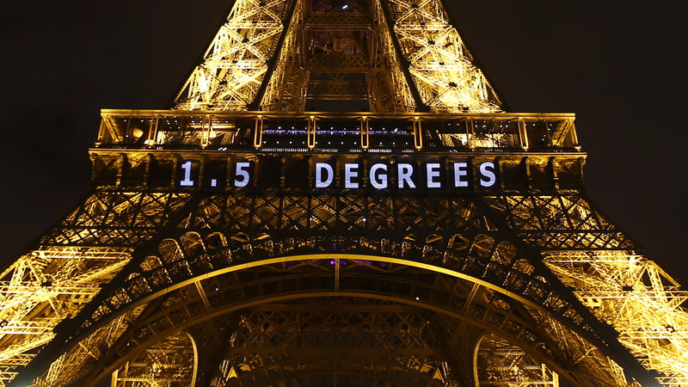
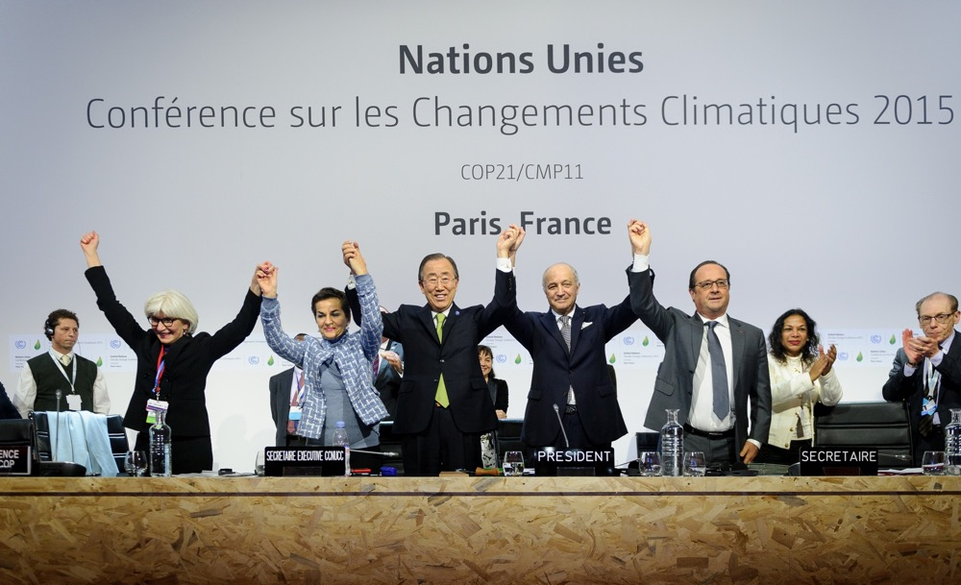
Čo to bude vyžadovať ?
Čo viac je potrebné urobiť, aby sme znížili otepľovanie na 2 °C, alebo dokonca na 1.5 °C?

Slide 35
Ako vyriešiť viac problémov súčasne?
Zvážte:
Okamžité prínosy, ktoré prinesie váš návrh. Ako jedným návrhom vyriešite viac problémových oblastí?
Ako zabezpečíte, že zraniteľné skupiny nebudú vaším návrhom neprimerane zasiahnuté?

Slide 36
Záverečné zhrnutie

Slide 37
Reflection
Think of something you would love about being part of this sort of future.
Take one minute of silence to reflect on your experience.

Slide 38
Reflexia
Premýšľajte nad tým, čo by Vám , urobilo najväčšiu radosť ak by ste boli súčasťou budúcnosti, ktorú ste práve pomohli vytvoriť .
Ponorte sa na jednu minútu do vlastných myšlienok a prehrajte si v hlave, čo ste práve zažili.

Slide 39
Aké sú Vaše pocity?

Slide 40
Záverečná diskusia
Čo vás prekvapilo?
Čo sú vaše kľúčové zistenia?
Čo si z dnešného podujatia odnesiete?
Čo z toho, čo ste sa dnes naučili, môžete použiť v reálnom živote?
Notes:
Note – These are the three basic guiding questions to lead the debriefing discussion. You may choose your own and follow up with more detailed questions. We provide some options for Additional Discussion Questions in the Facilitator’s Guide.

Slide 41
Obzretie späť
Máme všetky nástroje
Solárna a veterná energia rastie a je stále lacnejšia
Veľké korporácie investujú do nových, čistých technológií
´´
Krajiny a vlády konajú a robia pokrok
Široká verejnosť začína byť viac informovaná a získava vedomosti z tejto oblasti

Slide 42









Spoločnosti a korporácie sú aktívne a konajú
“63% spoločností patriacich do „Fortune 100“ si nastavilo najmenej jeden cieľ v oblasti čistej energie… Významný počet z nich si dal za cieľ používať pre svoje podnikanie 100% energie z obnoviteľných zdrojov a znížiť svoje emisie skleníkových plynov v súlade s aktuálnymi vedeckými poznatkami” – WWF Report, 2017
Viac ako 191 globálnych spoločností si dalo za cieľ dosiahnuť 100% svojej energie z obnoviteľných zdrojov
http://there100.org/companies
Notes:
Source - report from World Wildlife Fund (WWF),Ceres, Calvert Research and Management (Calvert) and CDP, April 25 2017
http://www.ceres.org/resources/reports/power-forward-2.0-how-american-companies-are-setting-clean-energy-targets-and-capturing-greater-business-value/view
These 100 Companies Are Responsible for Most of the World’s Carbon Emissions About 100 companies have been responsible for about 71% of the world’s greenhouse gas emissions.

Slide 43
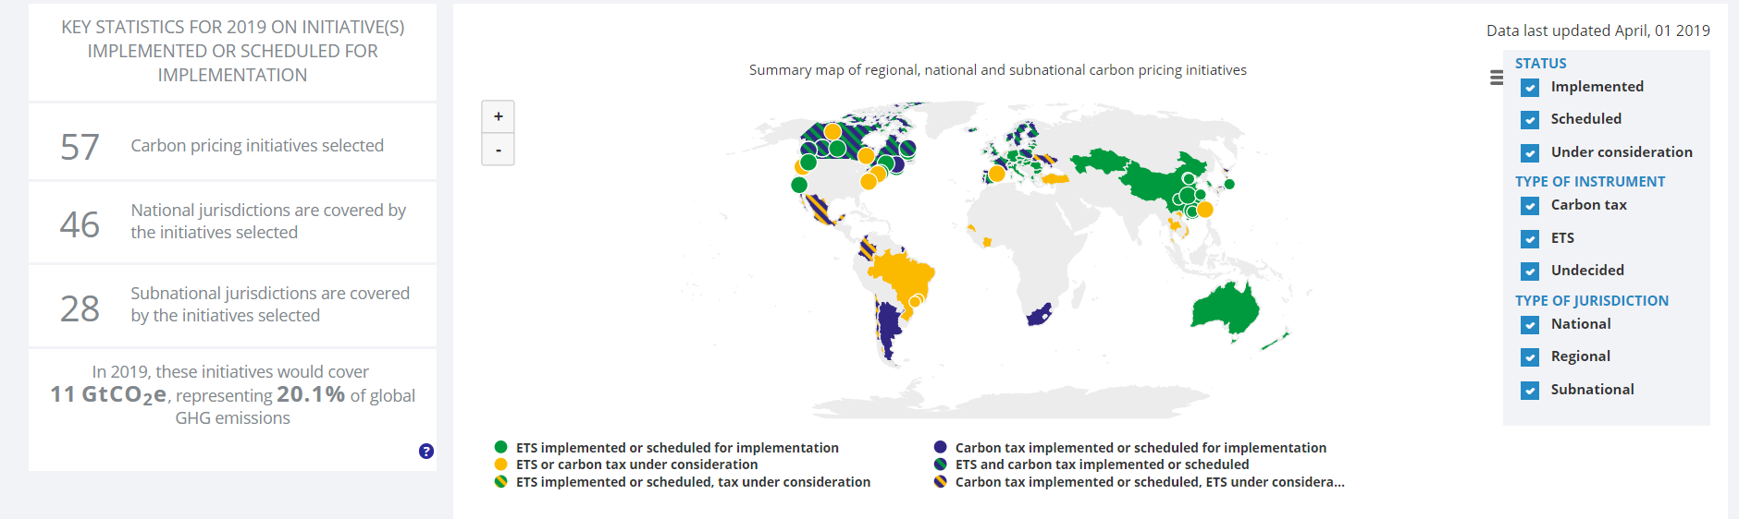
Krajiny na celom svete zdaňujú uhlík
Bolo/bude prijatých viac ako 80 zákonov (na národnej, alebo regionálnej úrovni), s cieľom zaviesť poplatky za emisie CO2
Aktuálna, alebo plánovaná legislatíva pokrýva 20% celosvetových emisií
Source: World Bank, 2019
Notes:
https://carbonpricingdashboard.worldbank.org/map_data

Slide 44
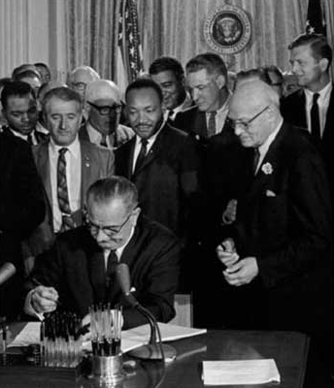

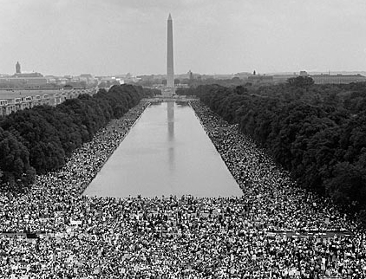
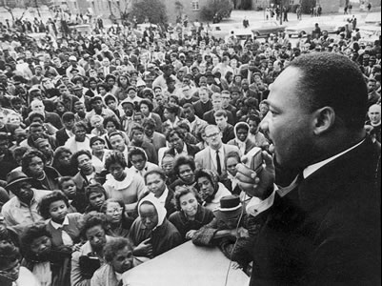
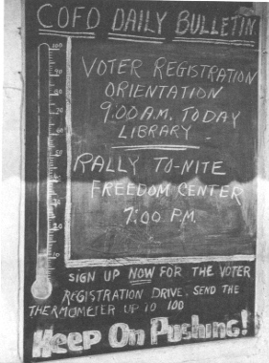
“Svet, ako sme ho vytvorili, je procesom nášho myslenia. Nemôžeme ho zmeniť bez toho, aby sme zmenili naše myslenie.“
- Albert Einstein
“Nikdy nepochybuj o tom, že malá skupina premýšľavých, angažovaných občanov môže zmeniť svet.
V skutočnosti, je to jediný účinný nástroj, ktorý má naozaj k dispozícii."
- Margaret Mead

Slide 45
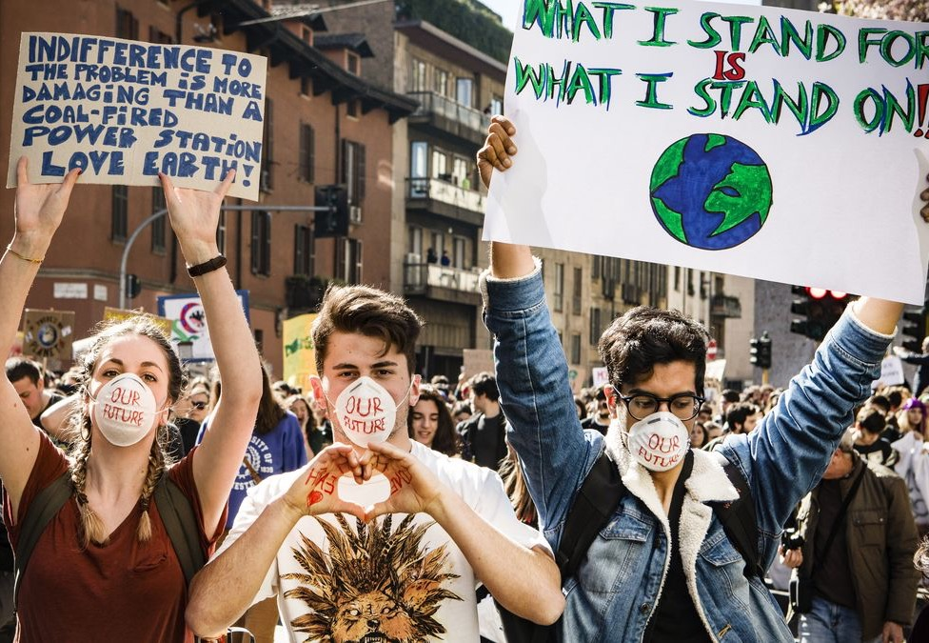
Klimatický štrajk #FridaysForFuture
1.4 millióna mladých ľudí
v 123 krajinách!
19.03.2019
Notes:
People are in the streets. You must act.

Slide 46
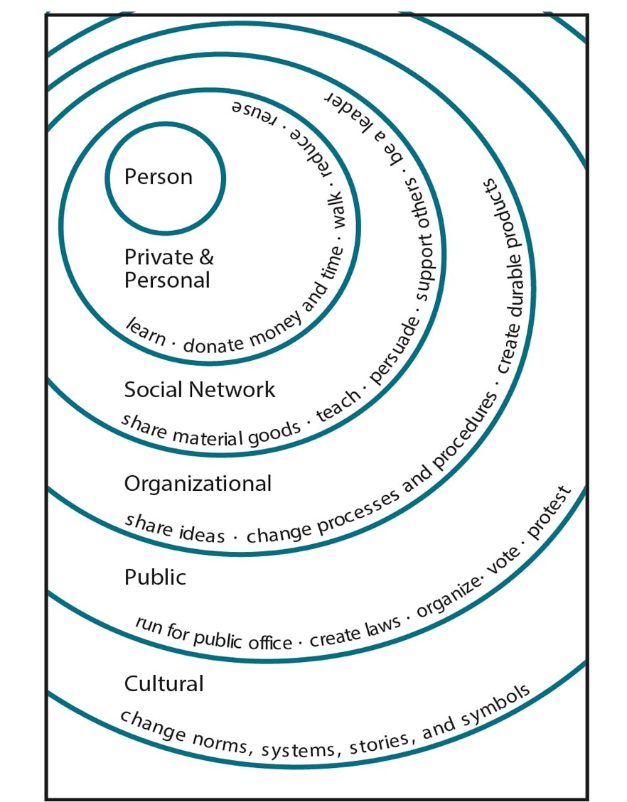
What can you do?
Illustration by Elise Amel
Notes:
Source: https://www.theguardian.com/environment/climate-consensus-97-per-cent/2017/may/19/study-inspiring-action-on-climate-change-is-more-complex-than-you-might-think

Slide 47

Čo môžete urobiť Vy?
Illustration by Elise Amel
Notes:
Source: https://www.theguardian.com/environment/climate-consensus-97-per-cent/2017/may/19/study-inspiring-action-on-climate-change-is-more-complex-than-you-might-think

Slide 48
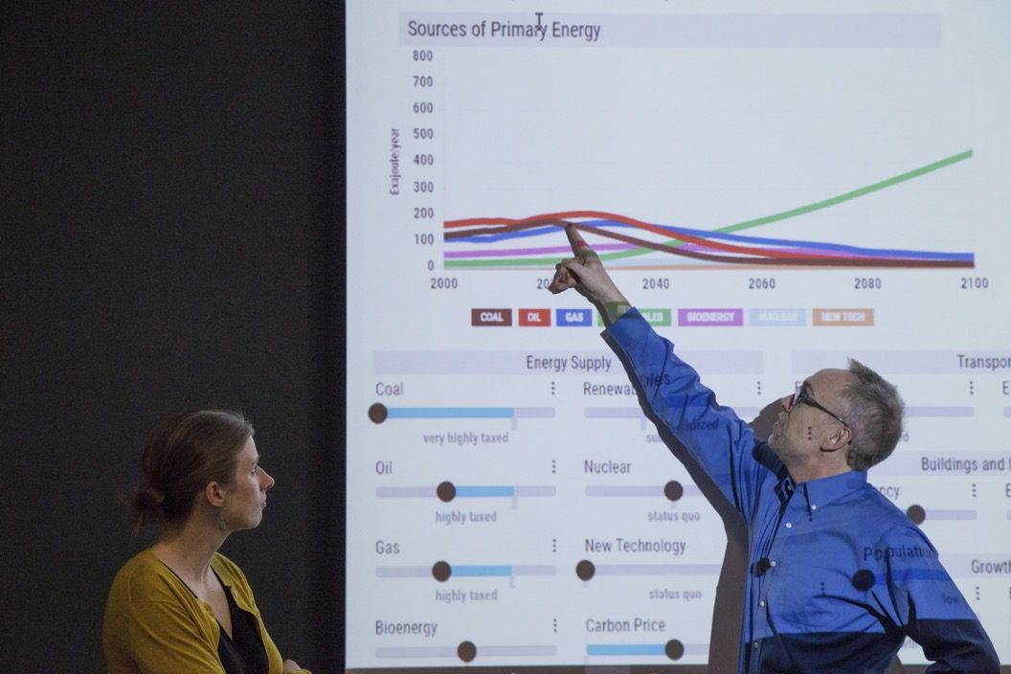
Ďakujeme!
Navštívte:
climateinteractive.org

Slide 49
Dodatok

Slide 50
Najdôležitejšie zistenia
Neexistuje jedno “zázračné“ riešenie
  viaceré opatrenia majú menší vplyv, ako sa predpokladá
Na dosiahnutie oteplenia o 2 stupne, treba zrealizovať viacero opatrení na viacerých frontoch
Vieme to urobiť
  stále sa môžeme vyhnúť tomu najhoršiemu
Získame oveľa viac, ako „len“ zastavenie otepľovania

Slide 51
Zistenia modelu En-ROADS
Neexistuje jedno „zázračné“ riešenie
Na dosiahnutie oteplenia o 2 stupne, treba zrealizovať viacero opatrení na viacerých frontoch
Opatrenie s najväčším účinkom: Nechať zostávajúce fosílne palivá pod zemou.
Aj keď nízko-uhlíkové zdroje energie sú podporované a darí sa im presadzovať, ľudia stále spaľujú fosílne palivá.
Tým, že sa nové technológie stále viac presadzujú, dochádza k zníženiu ich ceny, čo vedie k ich ďalšiemu rozširovaniu.
Tlak na zvyšovanie energetickej účinnosti vyvoláva dopyt po obnoviteľných zdrojoch energie.
Ak dôjde vďaka novým technológiám k zníženiu ceny energie, povedie to k zvýšeniu jej spotreby
Urýchlenie spotreby zemného plynu(cez dotácie) bez aplikovania ceny za emisie, oslabí obnoviteľné zdroje energie a bude mať len malý dopad na zníženie emisií skleníkových plynov.
Zavedenie úplne nových technológií výroby energie bude trvať príliš dlho, s malou možnosťou vývoj klímy reálne ovplyvniť.
Prechod z technológií s vysokými emisiami CO2 na nízkoemisné technológie bude trvať desiatky rokov kvôli dlhému životnému cyklu a nízkemu priemernému veku technologických teraz používaných technologických celkov.
V mnohých scenároch, nové technológie obnoviteľných zdrojov energie, len nahrádzajú existujúce nízkouhlíkové zdroje.
Zameranie sa na „ostatné“ skleníkové plyny prináša významný prínos k celkovým výsledkom.
Zmeny vo veľkosti a dynamike rastu HDP majú veľký efekt.
Cena za emisie CO2 má veľký efekt, lebo mení štruktúru zdrojov energie („energetický mix“) a znižuje dopyt po energii.
Znižovanie odlesňovania a zalesňovanie má v dlhodobom časovom horizonte menší účinok, ako sa predpokladá.

Slide 52
Systémové dynamiky zakomponované v En-ROADS
Životný cyklus základného imania – Náhrada existujúcej infraštruktúry za novú bude trvať dlho
Efekt zrkadlenia – Cena, dopyt a ponuka sú previazané a navzájom sa ovplyvňujú
Úspory z rozsahu a z rastúcej sa technickej úrovne riešení – Úspech má za následok ďalší úspech
Vzájomné vytláčanie z trhu – Nízkouhlíkové technológie si z dlhodobého hľadiska na trhu konkurujú
Efekt „stláčaného balónika“ – Pokles jedného fosílneho paliva vyvoláva rast ostatných fosílnych palív
Motory rastu – Rast populácie a HDP sú hlavným zdrojom nárastu emisií
Limity fosílnych palív – Cena ropy a plynu s poklesom ich zásob bude stúpať, u uhlia sa to diať nebude
„Víťazi neberú všetko“ – Aj keď ceny obnoviteľných zdrojov pôjdu dole, fosílne palivá budú pretrvávať
Redukcia emisií ostatných skleníkových plynov má efekt – Je potrebné sa sústrediť nielen na CO2
Dynamika „vane s vodou“ – emisie CO2 sú zdrojom jeho rastúcej koncentrácie, ktorá má priamy efekt na priemernú teplotu

Slide 53
Vlastnosti modelu En-ROADS
Transparentnosť
  Všetky vzťahy, výpočtové moduly a štruktúry sú voľne k dispozícii
Flexibilita
  Východiskové predpoklady modelu sa dajú meniť
Vysoko agregovaný s dôrazom na rýchlosť výpočtov
  Doplnenie, nie náhrada, iných, viac detailných modelov
Je založený na reálnych údajoch a vedecky overených predpokladoch, čím vytvára predpoklady pre diskusiu a vytváranie základných stratégií
  Nie je určený na vytváranie presných predpovedí budúceho vývoja, ktoré sú závislé na vysokom objeme detailných, dynamicky sa meniacich premenných

Slide 54
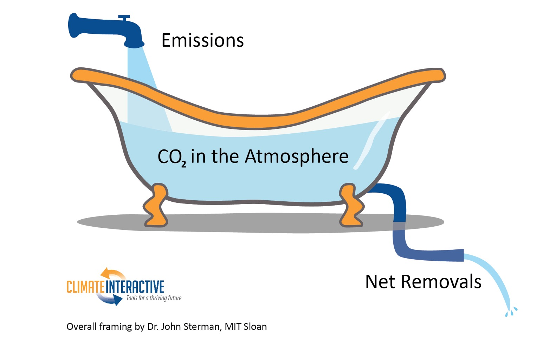
Dynamika vane s vodou

Slide 55
Základná štruktúra En-ROADS
Následky
Teplota
Celkové množstvo skleníkových plynov
Emisie z výroby energie
Emisie z pôdohospodárstva
Odstraňovanie CO₂
Ostatné skleníkové plyny
(N₂O, metán, f-plyny)
Populácia
Spotreba
Intenzita využívania energie
Intenzita produkcie CO2
Notes:
*This slide is animated.

Slide 56
Dopady na ďalšie oblasti

Slide 57
Prínosy v oblasti zdravia ďaleko prevažujú nad predpokladanými nákladmi na dosiahnutie klimatických cieľov.
Tlačová správa, Katowice, 5. decembra, 2018
„Škody v oblasti zdravia, ktoré spôsobujú znečisťujúce zdroje energie, sú také vysoké, že prechod na čistejšie, udržateľnejšie spôsoby výroby energie, dopravy a dorábania potravín, sa sám zaplatí“ povedala Dr Maria Neira, WHO Director of Public Health, Environmental and Social Determinants of Health.
“Ak sa do úvahy zoberie stav v oblasti zdravia, zmierňovanie klimatickej krízy neznamená náklady, ale príležitosť.“
Notes:
Source: https://www.who.int/news-room/detail/05-12-2018-health-benefits-far-outweigh-the-costs-of-meeting-climate-change-goals

Slide 58
Čistá energia a zdravie
Zo zistení iniciatívy, ktorá preskúmala celkové dopady budovania solárnych a veterných zdrojov energie v USA medzi rokmi 2007 (takmer žiadne obnoviteľné zdroje) a 2015 (rozmach obnoviteľných zdrojov):
  7,000 odvrátených predčasných úmrtí
  56 mld. $ prínosov zo zlepšenej úrovne verejného zdravia
  32 mld. $ ušetrených tým, že sa zabránilo škodám spôsobených zhoršenou klímou
Zdorj: Millstein a kol. (2017)
Notes:
Source: “The climate and air-quality benefits of wind and solar power in the United States.” NATURE ENERGY 2, 17134. DOI: 10.1038/nenergy.2017.134. http://rdcu.be/uZwc

Slide 59
Čistá energia a pracovné miesta
Ak by ročné investície do energetickej efektívnosti a čistej energie dosahovali v USA každý rok hodnotu 200 mld. $, vzniklo by do roku 2030 4.2 miliónov nových pracovných miest a nezamestnanosť v roku 2030 by mohla byť nižšia o 1.5%. Ak by súčasne došlo k zdaneniu uhlíka, finančné prínosy a náklady by boli v rovnováhe.
Notes:
Source: ov et al (2014). Green Growth: A U.S. Program for Controlling Climate Change and Expanding Job Opportunities. Center for American Progress & Political Economy Research Institute. https://www.americanprogress.org/issues/green/reports/2014/09/18/96404/green-growth/

Slide 60
Dopady podľa veľkosti oteplenia

Slide 61
Čo spôsobí nárast globálnej teploty o 4 °C?
niekoľkometrový nárast morskej hladiny v horizonte 50- 150 rokov
celoplošné zvýšenie výskytu sucha na celom svete ( až o 60%)
zmena stredomorskej Európy na púštnu oblasť
intenzívne a frekventované vlny horúčav a záplavy v mnohých oblastiach po celom svete
nezvratné oteplenie v priebehu ďalších storočí: + >6 ˚C
nárast hladiny morí v dlhodobom časovom horizonte: ~13-15 m
zmeny budú neodvrátiteľné
Notes:
Script: If we do not take to reduce our fossil fuel use, we could see severe impacts by the end of the century. For example…
Sources
C. Prudhomme, I. Giuntoli, E. L. Robinson, D. B. Clark, N. W. Arnell, R. Dankers, B. M. Fekete, W. Franssen, D. Gerten, S. N. Gosling, S. Hagemann, D. M. Hannah, H. Kim, Y. Masaki, Y. Satoh, T. Stacke, Y. Wada, D. Wisser, Hydrological droughts in the 21st century, hotspots and uncertainties from a global multimodel ensemble experiment. Proceedings of the National Academy of Sciences, 111.9(2013): 3262–3267.
A. Levermann, P. U. Clark, B. Marzeion, G. A. Milne, D. Pollard, V. Radic, A. Robinson, The multimillennial sea-level commitment of global warming. Proceedings of the National Academy of Sciences 110, 13745-13750 (2013); published online EpubAugust 20, 2013 (10.1073/pnas.1219414110).
S. Solomon, D. Battisti, S. C. Doney, K. Hayhoe, I. M. Held, D. P. Lettenmaier, D. Lobell, D. Matthews, R. Pierrehumbert, M. Raphael, R. Richels, T. L. Root, K. Steffen, C. Tebaldi, G. W. Yohe, Climate stabilization targets: Emissions, concentrations, and impacts over decades to millenia. (National Academy of Sciences, Washington DC, 2010), pp. 190.
J. Hansen, P. Kharecha, M. Sato, V. Masson-Delmotte, F. Ackerman, D. J. Beerling, P. J. Hearty, O. Hoegh-Guldberg, S. L. Hsu, C. Parmesan, J. Rockstrom, E. J. Rohling, J. Sachs, P. Smith, K. Steffen, L. Van Susteren, K. von Schuckmann, J. C. Zachos, Assessing "dangerous climate change": required reduction of carbon emissions to protect young people, future generations and nature. PLoS One 8, e81648 (2013)10.1371/journal.pone.0081648).
Lynas, Mark. Six Degrees: Our Future on a Hotter Planet. Washington, D.C.: National Geographic, 2008. Print.

Slide 62
Čo spôsobí oteplenie o 3-4 ºC ?
zvýšenie hladiny morí ešte v tomto storočí ~1.0 m
~ 7.4% zvýšenie rozlohy pôdy vystavenej trvalému suchu (v porovnaní s dneškom)
  nárast pravdepodobnosti výskytu sucha v Amazónii z dnešných 5% (raz za 20 rokov) na 50% do roku 2030, a na 90% do roku 2100
  zmena území Strednej Ameriky a severnej časti Južnej Ameriky (vrátane amazonského dažďového pralesa) na púšť
~17% zníženie dostupnosti pitnej vody v porovnaní s dneškom
zdvojnásobenie rozsahu škôd spôsobených požiarmi v porovnaní s oteplením o +2-3 º C
vyhynutie ~21-52% rastlinných a živočíšnych druhov len z dôvodu samotnej klimatickej zmeny
zosilnenie hurikánov (kategória 5.5 namiesto 5)
nezvratné oteplenie v priebehu ďalších storočí +5.8–7.8 ºC
nárast hladiny morí v dlhodobom časovom horizonte: ~13-15 m
Notes:
However, I want to be clear. A 3-4 degree future is still very bleak – especially for the world’s most vulnerable nations and communities who experience the impacts of climate change disproportionately. We need to do better. Far better. Here’s what a 3-4 degree future means for our world: [Read bullets from the slide].
[OPTIONAL: Consider walking around the room and pulling a tarp temporarily over each group to visually demonstrate that many nations would be flooded because of sea level rise].
[OPTIONAL: In C-ROADS you can also consider switching the graphs on the right side of the screen to show the following impacts: Sea Level Rise & Ocean Acidification. You can do this by going up to the “Graphs” Menu and selecting the “Impacts” drop down menu. When you’re done exploring those impacts, be sure to set it back to “Temperature Increase.”]
This is not the future we want. We need to get to our collective goal of limiting warming to well below 2ºC from pre-industrial levels – and must work to do this in our next round of negotiations.

Slide 63
Čo spôsobí oteplenie o 2-3 ºC ?
zvýšenie hladiny morí ešte v tomto storočí ~0.9 m
~ 6% zvýšenie rozlohy pôdy vystavenej trvalému suchu (v porovnaní s dneškom)
~14% zníženie dostupnosti pitnej vody v porovnaní s dneškom
zdvojnásobenie rozsahu škôd spôsobených požiarmi v porovnaní s oteplením o +1-2 º C
vyhynutie ~21-52% rastlinných a živočíšnych druhov
nezvratné oteplenie v priebehu ďalších storočí +3.5–5.8 ºC
nárast hladiny morí v dlhodobom časovom horizonte: ~10-15 m
    už pri náraste o 5 m budú zatopené mesto Miami, väčšina Manhattanu v NY, centrálna časť Londýna, Bangkok, Bombay, Shanghai
Notes:
However, I want to be clear. A 2-3 degree future is still very bleak – especially for the world’s most vulnerable nations and communities who experience the impacts of climate change disproportionately. We need to do better. Far better. Here’s what a 2-3 degree future means for our world: [Read bullets from the slide].
[OPTIONAL: Consider walking around the room and pulling a tarp temporarily over each group to visually demonstrate that many nations would be flooded because of sea level rise].
[OPTIONAL: In C-ROADS you can also consider switching the graphs on the right side of the screen to show the following impacts: Sea Level Rise & Ocean Acidification. You can do this by going up to the “Graphs” Menu and selecting the “Impacts” drop down menu. When you’re done exploring those impacts, be sure to set it back to “Temperature Increase.”]
This is not a future we want. We need to get to our collective goal of limiting warming to well below 2ºC from pre-industrial levels – and must work to do this in our next round of negotiations.

Slide 64
Čo spôsobí oteplenie o 2 ºC ?
zvýšenie hladiny morí ešte v tomto storočí ~0.5 m
Zníženie celosvetovej produkcie základných plodín:
    pšenica - 8-37%
    kukurica - 6-38%
silné topenie ľadovcov
~8% zníženie dostupnosti pitnej vody v porovnaní s dneškom
~ 4% zvýšenie rozlohy pôdy vystavenej trvalému suchu (v porovnaní s dneškom)
vyhynutie ~ 9-31% rastlinných a živočíšnych druhov
nezvratné oteplenie v priebehu ďalších storočí +2–3.8 ºC
nárast hladiny morí v dlhodobom časovom horizonte: ~2-10 m
~90% koralov v koralových útesoch bude vážne poškodených
Notes:
By limiting warming to 2ºC, you have come very close to our stated goal and should be very proud of the progress you have made! While there are still some serious impacts that the world will need to adapt to and prepare for, the impacts are FAR less severe than we would have seen under a business-as-usual scenario.
Let’s take a look at the impacts we would expect to see in a 2ºC world: [Read bullets on the slide]
[OPTIONAL: In C-ROADS you can also consider switching the graphs on the right side of the screen to show the following impacts: Sea Level Rise & Ocean Acidification. You can do this by going up to the “Graphs” Menu and selecting the “Impacts” drop down menu. When you’re done exploring those impacts, be sure to set it back to “Temperature Increase.”]
So we’ve come a long way – but in our final round of negotiations, I ask us to dig deep and see if we can do even better. Many of the island and low-lying nation states at this conference have made the case that 2ºC of warming would still leave many of them underwater. To give them the best chance of enduring, we need to limit warming to 1.5ºC.
Can we get there in our last round of negotiations?
Let’s try our best – the world is looking to you!
[If continuing the negotiations, transition back to Slides 31+32 and repeat Steps 2-4]

Slide 65
Čo spôsobí oteplenie o 1,5 ºC ?
zvýšenie hladiny morí ešte v tomto storočí ~0.4 m
Zníženie celosvetovej produkcie základných plodín:
    pšenica - 6-20%
    kukurica - 6-26%
mierne topenie ľadovcov
~70% koralov v koralových útesoch bude vážne poškodených
Notes:
By limiting warming to 1.5ºC, you have achieved our collective goal! This is no small feat and something we should all be proud of.
Congratulations!!! We have arrived at a set of policies that will avert the worst impacts of climate change, especially for the world’s most vulnerable.
While there are still impacts that we will need to adapt to, look at how significantly the impacts were reduced compared to a 4ºC scenario of warming:
[Review bullets on the slide]

Slide 66
Prínosy klimatickej akcie v USA
USA by mohli ušetriť miliardy dolárov na zdravotnícku starostlivosť (2020 – 2030):
  vyhnutie sa ~295,000 predčasným úmrtiam zo znečistenia vzduchu (ozón a pevné častice) spôsobeného spaľovaním fosílnych palív
  ušetrenie ~29,000 návštev u lekára ročne u detí s astmou a 15 miliónov hodín OČR ročne u ich rodičov
  Pomalšie šírenie chorôb a patogénov v chladnejšom prostredí s menším výskytom záplav
Vývoj nových technológií pre obnoviteľné zdroje energie a dopravu
    finančné prínosy zo zlepšenia zdravotného stavu obyvateľstva v súvislosti s čistou energiou ~800 mld. $/rok a s čistou dopravou bez exhalátov ~400 mld. $/rok
Menší výskyt vĺn horúčav vedúcich k úmrtiam ľudí
Ochrana zraniteľných ekosystémov
Notes:
1. Shindell, Drew T., Yunha Lee, and Greg Faluvegi. "Climate and Health Impacts of US Emissions Reductions Consistent with 2 °C." Nature Climate Change Nature Climate Change 6.5 (2016): 503-507.
2. "Human Health." Climate Impacts on Human Health. EPA.

